Slide 1
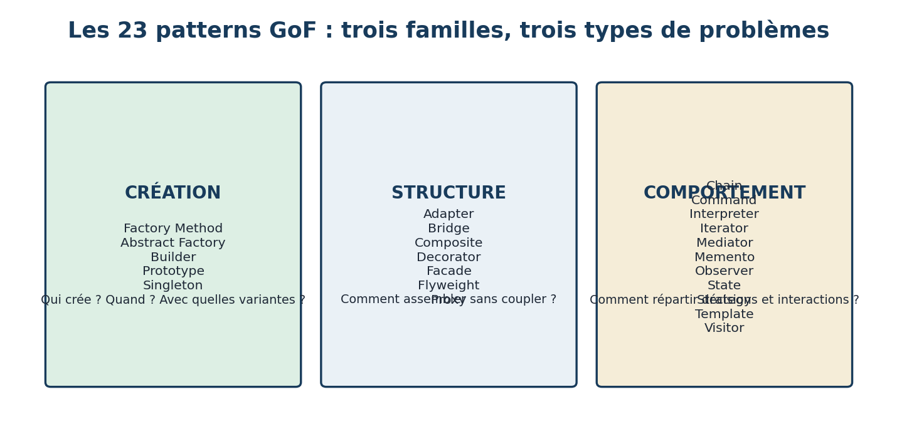
Jour 4
Jour 4
Design Patterns GoF
& refactorisation
Réutiliser l’expérience sans tomber dans le patternitis
Fil conducteur
Transformer des problèmes récurrents en structures de conception reconnaissables.
Cas pratique
Refactoriser un checkout trop conditionnel vers Strategy, Factory, Decorator et Observer.
Un pattern n’est pas une recette magique : c’est un compromis nommé et transmissible.
Conception objet & Design Patterns — Jour 4
01

Slide 2
Objectifs
Objectifs pédagogiques du J4
Ce que les participants doivent savoir faire à la fin de la journée.
Comprendre
• Intention et structure d’un pattern
• Familles création / structure / comportement
• Avantages, limites et coûts cachés
Identifier
• Un problème récurrent de conception
• Le pattern adapté au contexte
• Les patterns proches à ne pas confondre
Refactoriser
• Remplacer des conditionnels par Strategy
• Encapsuler la création d’objets
• Composer des responsabilités sans héritage
Symptôme
Pattern
Design explicite
Le J4 relie SOLID, GRASP et TDD à un catalogue de solutions éprouvées.
Conception objet & Design Patterns — Jour 4
02

Slide 3
Déroulé
Déroulé pédagogique de la journée
Un parcours du vocabulaire GoF vers le refactoring complet d’un cas réel.
Pourquoi
Création
Structure
Comportement
Combinaisons
Refactor
TP
Synthèse
Matin
Principes des patterns, création d’objets, comparaison Factory / Builder / Prototype / Singleton.
Après-midi
Patterns structurels, comportementaux, combinaisons, refactoring progressif et code.
Évaluation
TP checkout, quiz, fiche mémo des 23 GoF et transition vers architecture J5.
Conception objet & Design Patterns — Jour 4
03

Slide 4
Fondamentaux
Un design pattern : une solution nommée
Un pattern décrit une relation entre un problème, un contexte et des conséquences.
Nom
Problème
Forces
Solution
Coût
Ce que le pattern apporte
Un vocabulaire commun, une structure connue, des responsabilités mieux séparées et des variations mieux encapsulées.
Ce qu’il ne remplace pas
La compréhension du domaine, l’analyse des besoins, la simplicité et la mesure du coût de complexité.
Question réflexe
Le problème est-il réellement récurrent et stable, ou seulement une supposition prématurée ?
Chaque pattern est un compromis. Le nom du pattern doit raccourcir la discussion, pas la remplacer.
Conception objet & Design Patterns — Jour 4
04

Slide 5
Fondamentaux
Anatomie d’une fiche pattern
Avant de coder un pattern, on vérifie cinq informations.
Intention
Pourquoi le pattern existe ?
Contexte
Dans quel type de situation ?
Structure
Quels rôles et collaborations ?
Conséquences
Quels bénéfices et quels coûts ?
Variantes
Quelles adaptations raisonnables ?
// Exemple de lecture
Pattern : Strategy
Intention : varier un algorithme
Contexte : règles métier interchangeables
Coût : plus de classes, plus de wiring
Un pattern sans intention claire devient une décoration technique.
Conception objet & Design Patterns — Jour 4
05

Slide 6
Catalogue
La carte des 23 patterns GoF
Trois familles selon ce que l’on veut faire varier.
Création
Décider comment créer sans coupler le client aux classes concrètes.
Structure
Composer objets et classes pour former des structures souples.
Comportement
Répartir les responsabilités d’algorithme, d’état, d’événement ou de coordination.
Le bon réflexe : identifier la variation, puis seulement chercher un pattern.
Conception objet & Design Patterns — Jour 4
06

Slide 7
Limites
Patternitis : quand le pattern devient le problème
Le catalogue GoF ne doit pas transformer chaque classe en architecture complète.
Symptôme
Beaucoup de classes, beaucoup d’abstractions, mais une règle métier simple.
Cause
Pattern appliqué parce qu’il est connu, pas parce qu’un changement réel l’exige.
Remède
Partir d’un smell, d’une variation ou d’un test difficile avant d’introduire la structure.
Simplicité
Changement avéré
Pattern utile
Un pattern doit réduire le coût futur d’un changement plausible, pas seulement embellir le diagramme.
Conception objet & Design Patterns — Jour 4
07

Slide 8
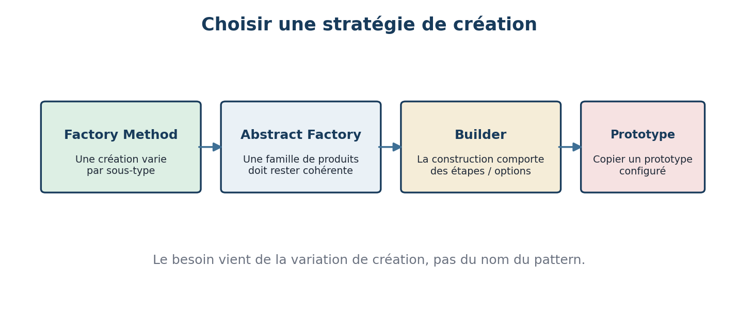
Jour 4
1. Patterns de création
Découpler le code client des classes concrètes à instancier.
Conception objet & Design Patterns — Jour 4
08

Slide 9
Création
Le problème récurrent : qui crée quoi ?
La création d’objets révèle très vite le couplage aux détails.
class CheckoutService {
PaymentGateway gateway;
CheckoutService(String provider) {
if (provider.equals("stripe"))
gateway = new StripeGateway();
else if (provider.equals("paypal"))
gateway = new PaypalGateway();
}
}
Problèmes
• Conditionnels de création
• Couplage aux classes concrètes
• Tests plus lourds
Intention GoF
• Masquer la création
• Nommer la variation
• Centraliser le choix
Client
Creator
Les patterns de création ne servent pas à créer plus d’objets : ils servent à éviter de propager le choix concret.
Conception objet & Design Patterns — Jour 4
09

Slide 10
Création
Factory Method
Laisser une sous-classe ou une méthode spécialisée décider de l’objet concret.
interface Exporter { void export(Document d); }
class PdfExporter implements Exporter { ... }
class CsvExporter implements Exporter { ... }
Exporter createExporter(Format f) {
return switch(f) {
case PDF -> new PdfExporter();
case CSV -> new CsvExporter();
};
}
Creator
Product
+ createProduct()
ConcreteCreator
ConcreteProduct
À utiliser quand
La famille d’objets varie et le client ne doit pas connaître les classes concrètes.
À éviter quand
Un simple constructeur suffit et aucune variation réelle n’est identifiée.
Conception objet & Design Patterns — Jour 4
10

Slide 11
Création
Abstract Factory
Créer des familles cohérentes d’objets sans exposer leurs classes concrètes.
UIFactory
Button
Famille
Les objets créés doivent fonctionner ensemble : widgets web, mobile, desktop.
Cohérence
Le client choisit une factory, pas une combinaison manuelle de classes.
Dialog
Coût
Ajouter une nouvelle famille est facile ; ajouter un nouveau type de produit peut devenir coûteux.
Exemples
Thèmes UI, connecteurs cloud, drivers, adapters multi-environnements.
WebFactory
MobileFactory
Factory Method choisit un produit ; Abstract Factory coordonne une famille de produits.
Conception objet & Design Patterns — Jour 4
11

Slide 12
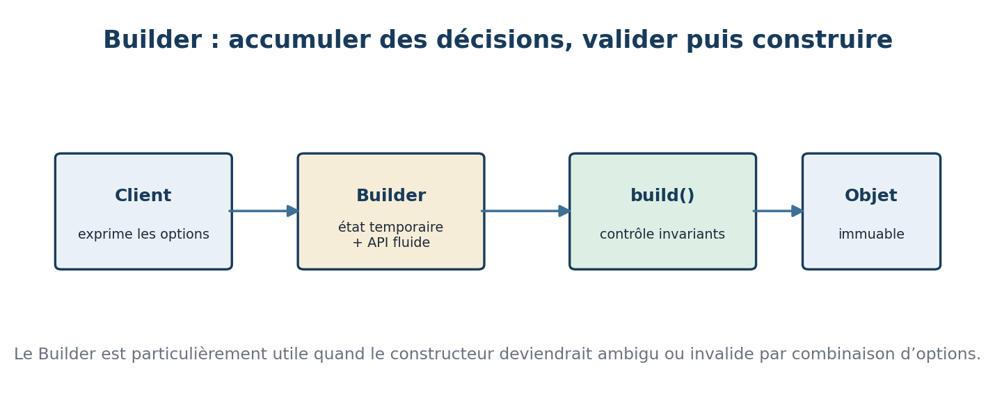
Création
Builder
Construire un objet complexe étape par étape en protégeant ses invariants.
Order order = Order.builder()
.customer(customer)
.addItem(book, 2)
.coupon("WELCOME")
.shippingAddress(address)
.build();
Bénéfice
L’appelant lit un scénario métier au lieu d’une longue liste de paramètres.
Vigilance
Le build() doit valider les invariants ; sinon le Builder maquille un objet incohérent.
Builder est très utile lorsque le constructeur devient illisible ou que la construction suit plusieurs étapes optionnelles.
Conception objet & Design Patterns — Jour 4
12

Slide 13
Création
Prototype et Singleton : deux patterns à manier avec soin
Ils sont utiles, mais souvent mal compris ou sur-utilisés.
Prototype
Créer un nouvel objet en copiant un exemplaire existant. Utile quand la création est coûteuse, dynamique ou configurée à l’exécution.
Singleton
Garantir une instance unique et un point d’accès contrôlé. Aujourd’hui, on privilégie souvent l’injection de dépendances et le cycle de vie géré par le conteneur.
// Prototype
ReportTemplate copy = original.clone();
copy.setTitle("Bilan mensuel");
// Alternative au Singleton
new CheckoutService(config, clock, logger);
Question formateur
Cette unicité est-elle une règle métier, une contrainte technique ou seulement une facilité globale dangereuse ?
Conception objet & Design Patterns — Jour 4
13

Slide 14
Création
Choisir un pattern de création
Le choix dépend surtout de ce qui varie.
Une classe concrète varie
Factory Method ou simple factory.
Une famille entière varie
Abstract Factory.
La construction est progressive
Builder, avec validation des invariants.
Le meilleur pattern de création est celui qui réduit le nombre d’endroits à modifier.
Conception objet & Design Patterns — Jour 4
14

Slide 15
Création
Atelier court — supprimer la création dispersée
Diagnostic en binôme : où placer la décision de création ?
if (type.equals("email")) sender = new EmailSender();
if (type.equals("sms")) sender = new SmsSender();
if (type.equals("push")) sender = new PushSender();
sender.send(message);
Question 1
Quelle variation est visible dans ce code ?
Question 2
Factory Method, Strategy ou les deux ?
Question 3
Où placer l’abstraction Sender ?
Question 4
Quel test prouve la correction ?
La création et le comportement sont souvent liés : Factory choisit, Strategy exécute.
Conception objet & Design Patterns — Jour 4
15

Slide 16
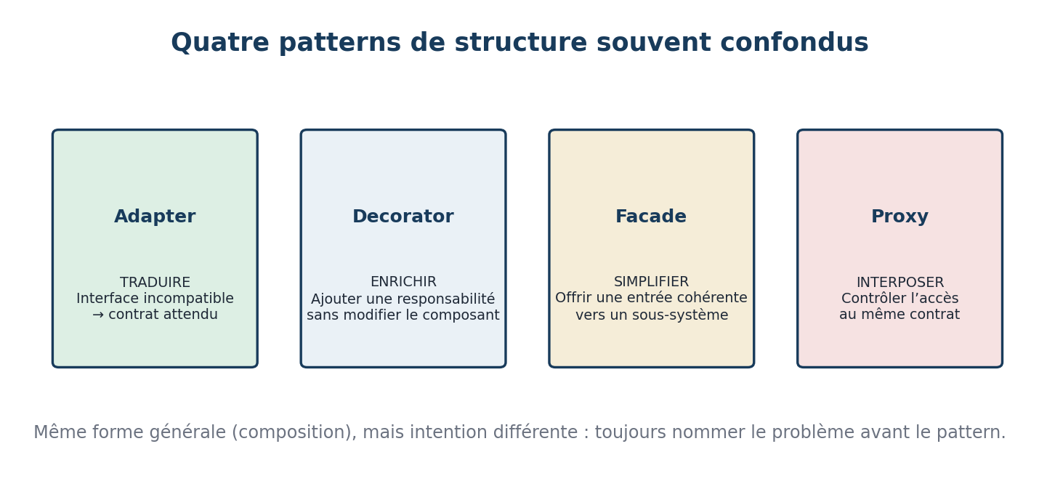
Jour 4
2. Patterns structurels
Assembler les objets autrement pour gagner en souplesse.
Conception objet & Design Patterns — Jour 4
16

Slide 17
Structure
Adapter
Rendre compatible une API existante avec l’interface attendue.
Client
Port attendu
Adapter
API externe
class StripePaymentAdapter implements PaymentGateway {
private final StripeClient client;
public Receipt pay(Money amount) {
StripeCharge c = client.charge(amount.cents());
return new Receipt(c.id());
}
}
Usage typique
Intégrer une librairie, un service externe ou une ancienne API sans contaminer le domaine avec ses types.
Adapter protège le modèle contre les détails externes ; il est très proche des Ports & Adapters vus en architecture.
Conception objet & Design Patterns — Jour 4
17

Slide 18
Structure
Bridge
Découpler deux axes de variation pour éviter l’explosion de classes.
Problème
Deux dimensions changent indépendamment : interface d’usage et implémentation technique.
Abstraction
RemoteControl
Implementor
Device
TV
Solution
L’abstraction contient une référence vers l’implémentation au lieu d’hériter de toutes les combinaisons.
AdvancedRemote
Radio
Bridge est souvent moins visible que Adapter, mais il évite les hiérarchies combinatoires.
Conception objet & Design Patterns — Jour 4
18

Slide 19
Structure
Composite
Traiter de la même manière un objet simple et un groupe d’objets.
Component
Leaf
Composite
Fichier
Dossier
Exemples
Menus, dossiers, composants UI, règles combinées.
Bénéfice
Le client ne distingue plus élément simple et arbre.
Coût
Attention aux opérations qui n’ont pas de sens pour les feuilles.
Conception objet & Design Patterns — Jour 4
19

Slide 20
Structure
Decorator
Ajouter dynamiquement des responsabilités par composition.
Notifier
EmailNotifier
SlackDecorator
Decorator
SmsDecorator
Notifier n = new SlackDecorator(
new SmsDecorator(
new EmailNotifier()));
n.notify("Commande validée");
À retenir
Decorator respecte souvent mieux OCP qu’un héritage par combinaison : EmailAndSmsAndSlackNotifier.
Conception objet & Design Patterns — Jour 4
20

Slide 21
Structure
Facade
Offrir une interface simple vers un sous-système complexe.
Payment
Client
CheckoutFacade
Inventory
Invoice
Bénéfice
Le client voit un cas d’usage stable, pas l’orchestration interne.
Risque
Une Facade peut devenir un “god service” si elle absorbe trop de logique métier.
Conception objet & Design Patterns — Jour 4
21

Slide 22
Structure
Proxy
Contrôler l’accès à un objet sans changer son interface.
Client
Proxy
Service réel
Virtual proxy
Retarder une création coûteuse jusqu’au moment nécessaire.
Protection proxy
Vérifier droits, quotas ou règles d’accès.
Remote proxy
Masquer l’appel distant derrière une interface locale.
Cache proxy
Réduire coût et latence si les données s’y prêtent.
Proxy ajoute un contrôle ; Decorator ajoute une responsabilité métier ou technique autour du comportement.
Conception objet & Design Patterns — Jour 4
22

Slide 23
Structure
Flyweight
Partager l’état intrinsèque pour réduire la mémoire.
État intrinsèque partagé
État extrinsèque fourni
Glyph A
Glyph A
Glyph A
Glyph A
Glyph A
Position
Position
Position
Position
Position
Exemples
Caractères, icônes, tuiles, particules, objets massivement répétés.
Bénéfice
Économie mémoire lorsque beaucoup d’objets partagent la même structure.
Coût
Séparer correctement ce qui est partagé et ce qui dépend du contexte.
Conception objet & Design Patterns — Jour 4
23

Slide 24
Structure
Comparer les patterns structurels
Ils composent les objets, mais pas pour la même raison.
Adapter
Faire communiquer deux interfaces incompatibles.
Decorator
Ajouter des responsabilités empilables autour d’un objet.
Facade / Proxy
Simplifier un sous-système ou contrôler l’accès à un service.
Conception objet & Design Patterns — Jour 4
24

Slide 25
Structure
Atelier court — choisir la bonne structure
Quatre symptômes, quatre choix possibles.
API externe incompatible
Pattern pressenti : Adapter
Consigne
Pour chaque symptôme, dessiner 3 rôles : client, interface attendue, objet réel.
Options combinables à l’exécution
Pattern pressenti : Decorator
Sous-système trop bavard
Pattern pressenti : Facade
Correction attendue
Le pattern doit être justifié par la variation ou le couplage qu’il réduit.
Accès à contrôler ou retarder
Pattern pressenti : Proxy
La même API peut nécessiter Adapter aujourd’hui, Facade demain et Proxy si des contraintes apparaissent.
Conception objet & Design Patterns — Jour 4
25

Slide 26
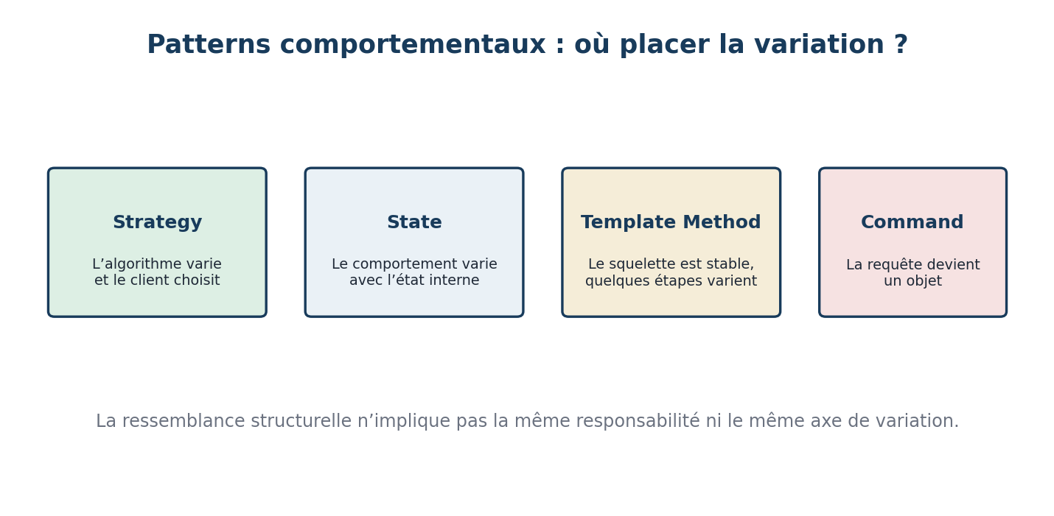
Jour 4
3. Patterns de comportement
Répartir algorithmes, états, événements et coordinations.
Conception objet & Design Patterns — Jour 4
26

Slide 27
Comportement
Strategy
Remplacer un conditionnel d’algorithme par une famille d’objets interchangeables.
Checkout
DiscountStrategy
interface DiscountStrategy {
Money apply(Cart cart);
}
class Checkout {
private final DiscountStrategy discount;
}
StudentDiscount
VipDiscount
Signal
switch/if sur un type, un statut, un canal ou un pays.
Bénéfice
Ajouter une règle sans modifier le service principal.
Coût
Plus de classes et besoin de choisir la stratégie.
Conception objet & Design Patterns — Jour 4
27

Slide 28
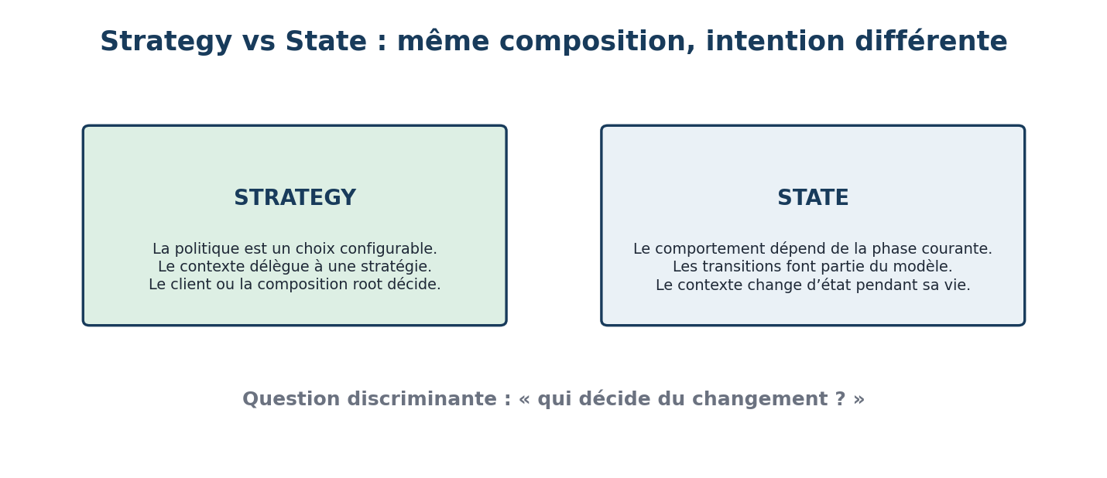
Comportement
State versus Strategy
Même forme UML, intention différente.
Strategy
L’algorithme est choisi par le client ou la configuration. Le contexte utilise une règle interchangeable.
State
Le comportement dépend de l’état interne, et les transitions font partie du modèle.
Question simple : qui choisit le comportement ? Le client → Strategy. L’objet selon son état → State.
Conception objet & Design Patterns — Jour 4
28

Slide 29
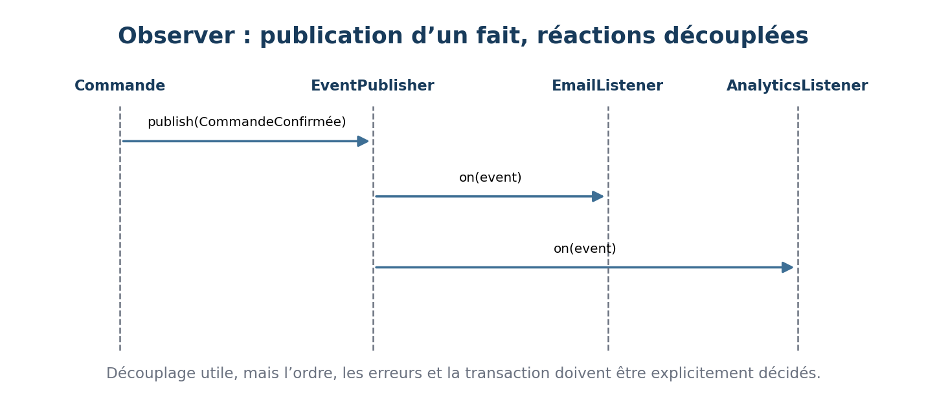
Comportement
Observer
Notifier plusieurs objets lorsqu’un événement survient.
order.confirm();
events.publish(new OrderConfirmed(order.id()));
// listeners
invoice.on(event);
email.on(event);
analytics.on(event);
Bénéfice
Découpler l’émetteur des réactions.
Vigilance
Ordre d’exécution, erreurs silencieuses, traçabilité.
Observer est puissant, mais un flot d’événements non tracé devient vite difficile à déboguer.
Conception objet & Design Patterns — Jour 4
29

Slide 30
Comportement
Command
Transformer une action en objet : exécuter, journaliser, annuler, rejouer.
Invoker
Command
Receiver
interface Command { void execute(); }
class CapturePayment implements Command {
public void execute() { gateway.capture(order); }
}
Cas d’usage
Files d’attente, undo/redo, audit, transaction script, planification différée.
Lien J3
Chaque command peut être testée isolément comme un comportement métier.
Conception objet & Design Patterns — Jour 4
30

Slide 31
Comportement
Template Method
Figer un squelette d’algorithme et laisser varier certaines étapes.
abstract class ImportProcess {
final void run() {
read(); validate(); transform(); save();
}
abstract void read();
abstract void transform();
}
read()
validate()
save()
Force
Garantit l’ordre global des étapes.
Limite
Repose sur l’héritage ; moins flexible que Strategy pour varier dynamiquement.
Usage
Imports, pipelines simples, génération de documents, validations en plusieurs étapes.
Conception objet & Design Patterns — Jour 4
31

Slide 32
Comportement
Chain of Responsibility
Faire circuler une demande jusqu’au responsable capable de la traiter.
Auth
Quota
Validation
Handler
À utiliser quand
Plusieurs objets peuvent traiter ou filtrer une requête, et l’ordre de passage a du sens.
Handler chain = auth
.then(quota)
.then(validation)
.then(commandHandler);
Une chaîne trop longue ou opaque devient difficile à diagnostiquer : journalisation et ordre explicite sont essentiels.
Conception objet & Design Patterns — Jour 4
32

Slide 33
Comportement
Mediator
Réduire les dépendances directes entre objets qui collaborent fortement.
Composant A
Composant B
Mediator
Composant C
Composant D
Bénéfice
Moins de dépendances croisées.
Risque
Un médiateur peut devenir un objet dieu.
Exemples
UI, workflow, orchestration de processus.
Conception objet & Design Patterns — Jour 4
33

Slide 34
Comportement
Iterator et Visitor
Deux façons de parcourir ou d’ajouter des opérations sans exposer toute la structure.
Iterator
Parcourir une collection sans connaître sa structure interne. Très présent dans les langages modernes, parfois invisible car intégré aux bibliothèques.
Visitor
Ajouter des opérations sur une structure d’objets stable sans modifier toutes les classes. Utile pour AST, arbres, modèles UML, exporteurs.
for (OrderLine line : cart.lines()) { ... }
node.accept(new PriceVisitor());
node.accept(new ExportVisitor());
Point de vigilance
Visitor facilite l’ajout d’opérations mais complique l’ajout de nouveaux types dans la structure visitée.
Conception objet & Design Patterns — Jour 4
34

Slide 35
Comportement
Memento et Interpreter
Deux patterns plus spécialisés mais utiles à connaître.
Memento
Capturer l’état interne d’un objet pour pouvoir le restaurer sans violer l’encapsulation. Exemples : undo, sauvegarde temporaire, édition.
Interpreter
Représenter une grammaire simple et évaluer des expressions. Exemples : règles métier simples, filtres, mini-langages.
Originator
Memento
Expression
evaluate()
Ces patterns sont souvent intégrés à des frameworks ou remplacés par des bibliothèques spécialisées.
Conception objet & Design Patterns — Jour 4
35

Slide 36
Comportement
Comparer les patterns comportementaux
La question centrale : quelle responsabilité veut-on déplacer ?
Algorithme qui varie
Strategy ou Template Method.
État qui pilote le comportement
State.
Événement ou action à diffuser
Observer, Command ou Chain.
Conception objet & Design Patterns — Jour 4
36

Slide 37
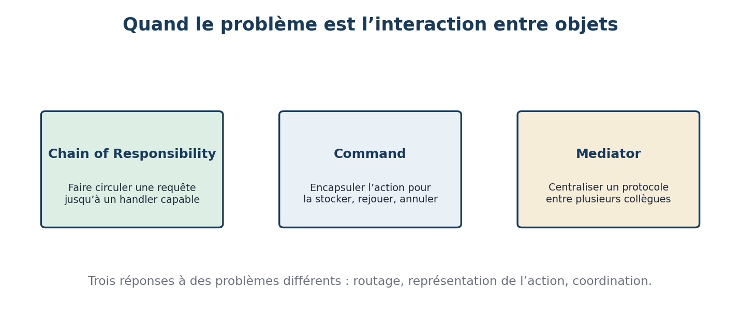
Combinaisons
Les patterns se combinent souvent
Un design réel utilise rarement un seul pattern isolé.
Factory + Strategy
La factory sélectionne l’algorithme selon la configuration ou le contexte.
Decorator + Observer
Un comportement est enrichi puis notifie des réactions secondaires.
Facade + Command
Un cas d’usage public déclenche des commandes internes testables.
Conception objet & Design Patterns — Jour 4
37

Slide 38
Refactorisation
Du code smell vers le pattern
On ne commence pas par choisir un pattern : on part d’un problème observé.
switch répété
→ Strategy / State
Observer le smell
Écrire test
constructeurs dispersés
→ Factory / Builder
héritage combinatoire
→ Decorator / Bridge
Refactorer
Vérifier OCP
API externe envahissante
→ Adapter / Facade
objet qui coordonne tout
→ Mediator / Command
Un pattern est plus robuste lorsqu’il apparaît à la fin d’un refactoring sécurisé par les tests.
Conception objet & Design Patterns — Jour 4
38

Slide 39
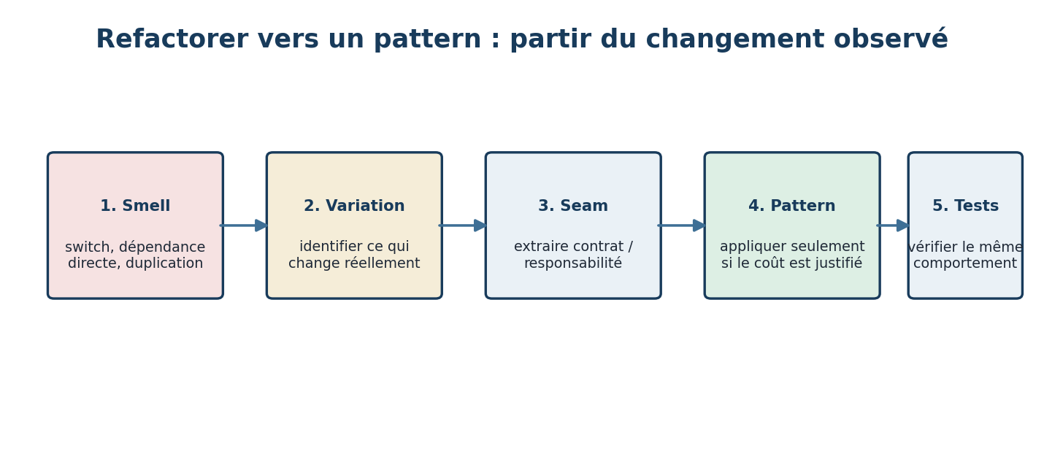
Refactorisation
Refactoring progressif vers un pattern
Identifier, sécuriser, extraire, remplacer, nettoyer.
Étape 1
Caractériser le comportement existant avec des tests.
Étape 2
Extraire une abstraction minimale : pas plus que nécessaire.
Étape 3
Déplacer la variation dans des classes dédiées et supprimer le conditionnel.
Conception objet & Design Patterns — Jour 4
39

Slide 40
Cas fil rouge
Cas fil rouge — checkout trop conditionnel
Le symptôme : un service central accumule promotions, paiement, notifications et logs.
class CheckoutService {
Receipt checkout(Cart cart, String promo, String pay, boolean vip) {
if (promo.equals("WELCOME")) ...
if (vip) ...
if (pay.equals("stripe")) ...
else if (pay.equals("paypal")) ...
email.send(...); analytics.track(...);
}
}
Violations
• SRP
• OCP
• DIP
• Testabilité
Patterns candidats
• Strategy
• Factory
• Decorator
• Observer
Objectif
Rendre chaque variation explicite, remplaçable et testable sans modifier le scénario checkout principal.
Conception objet & Design Patterns — Jour 4
40

Slide 41
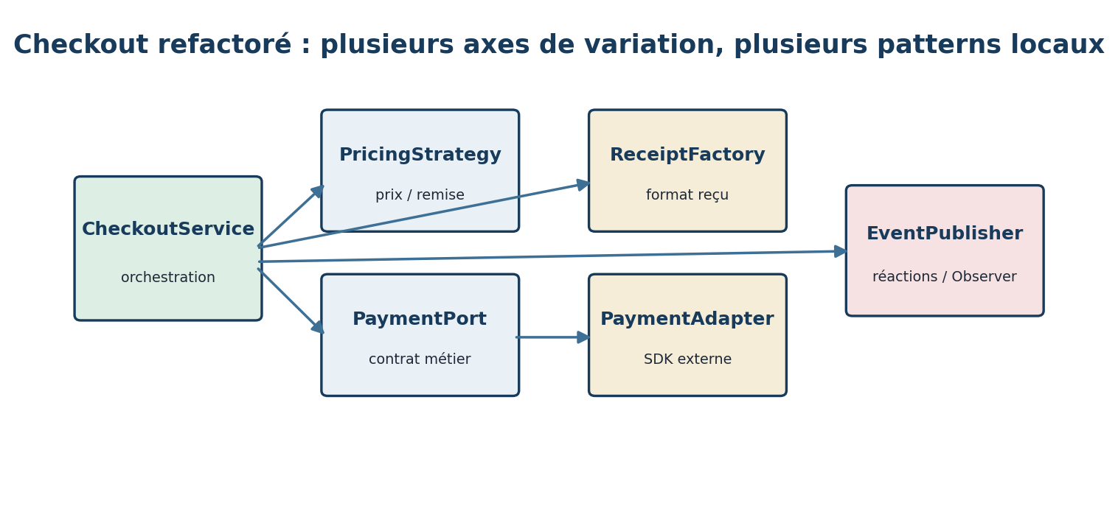
Cas fil rouge
Cas fil rouge — checkout refactoré
Les patterns collaborent pour réduire le couplage et clarifier les responsabilités.
Strategy
Calcule la remise selon la règle sélectionnée.
Factory
Instancie les gateways ou policies sans coupler Checkout.
Decorator / Observer
Ajoute logging, notifications et réactions secondaires autour du cœur métier.
Conception objet & Design Patterns — Jour 4
41

Slide 42
Testabilité
Tester un design à base de patterns
Un pattern bien placé facilite l’isolation du comportement.
Strategy
Tester chaque stratégie avec ses cas limites, puis tester le contexte avec une stratégie factice.
Factory
Tester le mapping configuration → objet concret. Éviter de retester le comportement de chaque produit.
Observer
Tester l’événement publié, puis chaque listener séparément.
@Test void usesConfiguredDiscount() {
DiscountStrategy fake = cart -> Money.of(10);
Checkout checkout = new Checkout(fake, gateway);
assertEquals(Money.of(90), checkout.total(cart));
}
Le J3 sécurise le refactoring ; le J4 rend les collaborations plus lisibles.
Conception objet & Design Patterns — Jour 4
42

Slide 43
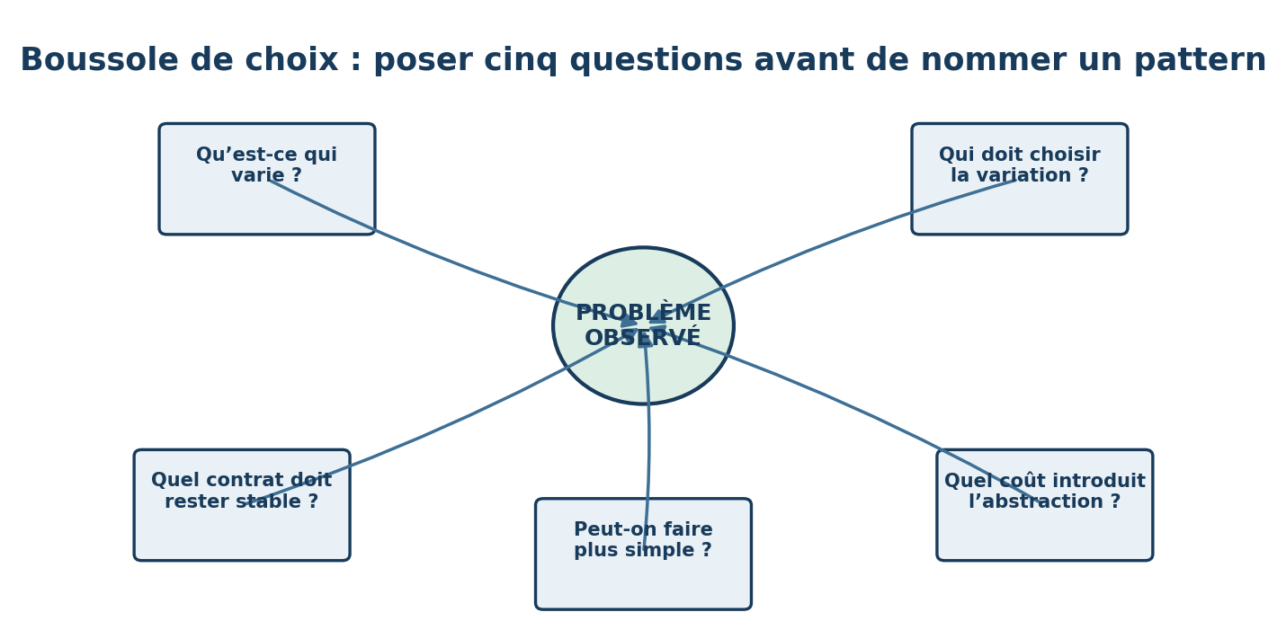
Choisir
Boussole de choix des patterns
Partir de la variation, pas de la liste GoF.
Ce qui varie
Création, structure, comportement, état, notification, accès, parcours.
Ce qui doit rester stable
API publique, cas d’usage, domaine, tests, dépendances.
Ce que le pattern coûte
Classes, indirection, configuration, complexité de lecture.
Conception objet & Design Patterns — Jour 4
43

Slide 44
TP J4
TP J4 — refactorisation par patterns
Refactorer sans changer le comportement observable.
Contexte
Un service de commande contient promotions, paiement, notifications, logs et conditions métier.
Travail demandé
Identifier les smells, écrire tests de caractérisation, proposer les patterns, refactorer.
Livrables
Diagramme de classes, code refactoré, justification des patterns et tests.
Smells
Tests
Patterns
Revue
Critère de réussite : le code modifié doit être plus ouvert à l’extension et plus simple à tester.
Conception objet & Design Patterns — Jour 4
44

Slide 45
TP J4
Correction indicative — architecture cible
Une solution possible, pas l’unique solution.
CheckoutService
DiscountStrategy
PaymentGateway
OrderEvents
AuditDecorator
Extension
Ajouter une promotion ou un provider sans modifier CheckoutService.
Testabilité
Chaque variation se teste seule ; le cas d’usage utilise des doubles.
Lisibilité
Les noms de classes décrivent les décisions métier.
Conception objet & Design Patterns — Jour 4
45

Slide 46
Évaluation
Quiz de fin J4
Questions de vérification rapide avant la synthèse.
Question 1
Factory Method ou Abstract Factory ?
Question 2
Decorator ou Proxy ?
Question 3
Strategy ou State ?
Question 4
Observer : quel risque principal ?
Question 5
Quand éviter Singleton ?
Question 6
Quel smell mène vers Strategy ?
Question 7
Pourquoi tester avant refactorer ?
Question 8
Comment reconnaître patternitis ?
Les réponses doivent toujours citer le problème résolu et le coût introduit.
Conception objet & Design Patterns — Jour 4
46

Slide 47
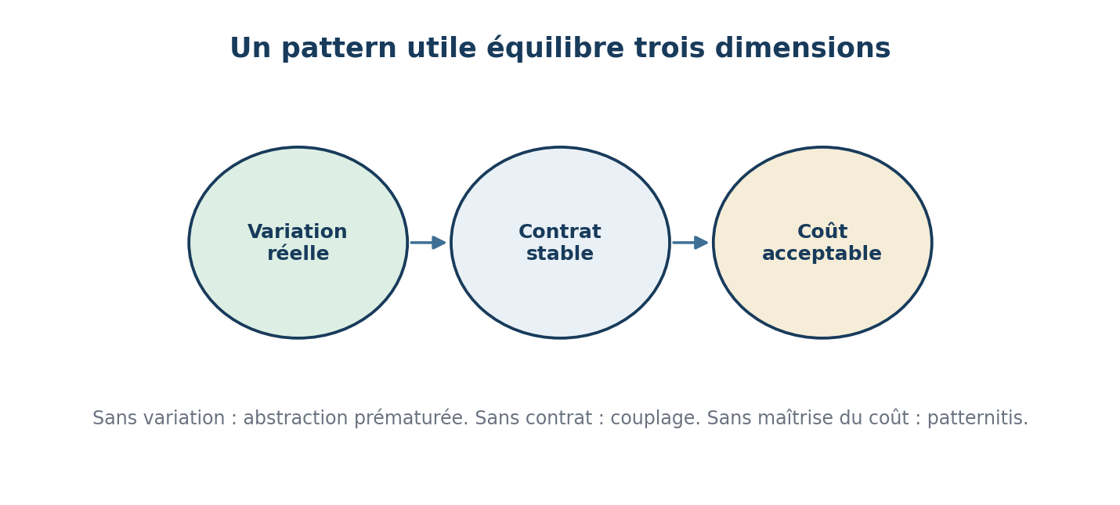
Synthèse
Synthèse J4 — ce qu’il faut retenir
Les patterns sont utiles lorsqu’ils rendent le changement moins coûteux.
1. Nommer un problème
Un pattern donne un vocabulaire commun à l’équipe.
2. Encapsuler une variation
Création, structure ou comportement deviennent remplaçables.
3. Refactorer progressivement
Tests d’abord, abstraction minimale, suppression du smell.
4. Mesurer le coût
Indirection, classes et complexité doivent rester justifiées.
Conception objet & Design Patterns — Jour 4
47

Slide 48
Transition
Transition vers J5 — des patterns à l’architecture
Le même raisonnement change d’échelle.
Classes
Composants
Packages
Architecture
Ce qui reste vrai
Dépendances, responsabilités, variation, testabilité, cohésion.
Ce qui change
Les décisions deviennent plus coûteuses, plus transverses et plus organisationnelles.
J5
Styles architecturaux, exigences, qualité, Agile, XP et Scrum.
Le J5 fera passer les mêmes réflexes de conception du niveau classe au niveau système.
Conception objet & Design Patterns — Jour 4
48

